Slide 1
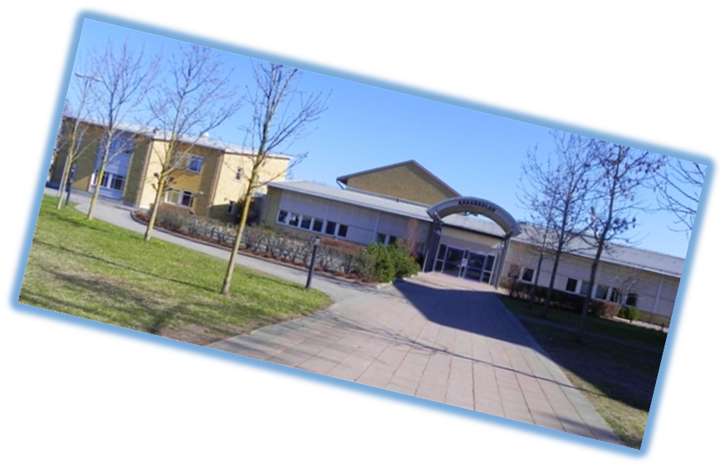
Rådaskolan
Måluppfyllelse
2022 - 2023
Samt lite framåtblickar 2023 - 2024

Slide 2
Resan: Ht 22 samma årgång 77% gy behörig = riktad insats.

Slide 3
Analys av måluppfyllelsen åk 9
Totalt 104 elever som gick i åk 9.
Antalet elever med fullständiga betyg påverkas av anpassad studiegång.
Gymnasiebehörighet 86,3 %. (En elev = 0,96%%,)
Minskad omsättning av elever.
Meritpoängen ökar i ordinarie klass från åk 7 till åk 9.
Matematik, SVA och Engelska satsning har gett resultat
Flickor har bättre betyg men skillnaderna minskar.
Individuella planer ökar måluppfyllelsen
Några elever som saknar många betyg – motiverings problematik/frånvaro. (pojkar)
Stipendier 300 klubben 10 st.

Slide 4
Genomförda åtgärder med Skolverket. Handledning och utbildnings insatser
Rektor och ledningsgrupp
Utvecklat en skola med en drifts- och utvecklingsorganisation kopplat till kollegialt lärande och systematiskt kvalitetsarbete.
Process ledare
Utvecklat ett hållbart kollegialt lärande som en naturlig del av skolans organisation och förutsättning för skolans förbättringskapacitet.
Medarbetare
Utvecklat ett hållbart kollegialt lärande som kan bidra till att utveckla undervisningskvalitén inom skolan.

Slide 5
Åtgärder forts
Framtagande av en ny organisation
Utvecklande organisation – kvalitets säkring
Positiva krav och förväntningar på alla
Ledarskapet. Tydlig målsättning och återkoppling i sitt lärarande
Fortsatt satsning på studiestöd o lovskola
Utökad satsning på språkvalet sva
Fortsatt satsning i ma och eng.
Uppföljning av närvaro och måluppfyllelse över tid
Anställt två socialpedagoger – motivering och frånvaroarbete
Flexibla stödinsatser - Utveckla individuella stöd
Pedagogiska konferenser: ledarskapet, kollegialt lärande
Genomfört flera kompetenshöjande insatser. (bl. om ledarskapet)
Vaksamhet då många saknar betyg från åk 6!

Slide 6
Mål 2022 - 2023
Alla barn och elever ska ges bättre
förutsättningar att utvecklas mot en högre
måluppfyllelse och att likvärdigheten ska
öka mellan flickor och pojkar.
Högre gymnasiebehörighet
Högre måluppfyllelse
Trygghet och studiero

Slide 7
2023 - 2024
Hålla i våra fokusområden:
Måluppfyllelse. Ledaskapet, Trygghet och studiero
Ny organisation sjösätts.
Individuella ”studieplaner” – mot gymnasiebehörighet
Samverkan med Kils kommun
Avsluta skolverkets projekt bästa skola

Slide 8
Frågor?
Vi har engagerade och intresserade lärare.
Bra förutsättningar med lokaler, utrustning och material.
samt HÄRLIGA UNGDOMAR!
Men utmaningar saknas inte.

